Slide 1
Veiklos rezultatai
2024 m. 3 mėnesiai
Telia Lietuva, AB

Slide 2
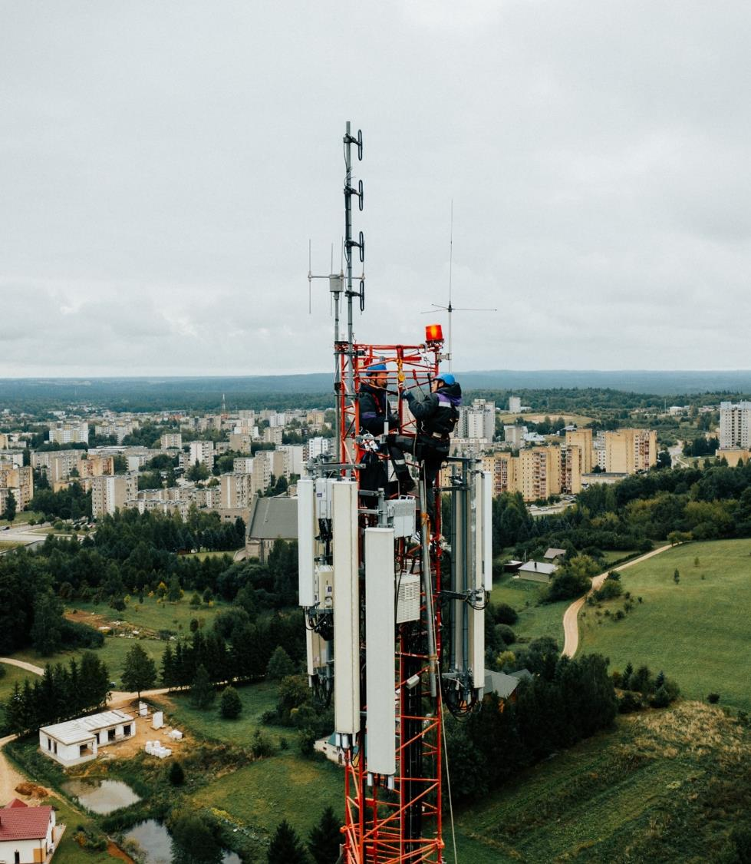
Teikiame integruotas telekomunikacijų, IT ir TV paslaugas Lietuvoje iš vienų rankų

Slide 3
„Telia Lietuva“ – tai:
Platus paslaugų spektras
Labiausiai išplėtoti tinklai
Modernūs duomenų centrai
Viskas iš vienų rankų

Slide 4
„Telia Lietuva“ – tai:
Aptarnavimas 24 val. per parą visus metus
Veiklos valdymo kokybę patvirtinantys ISO sertifikatai
2000 profesionalų komanda
Tvarus ir atsakingas verslas

Slide 5
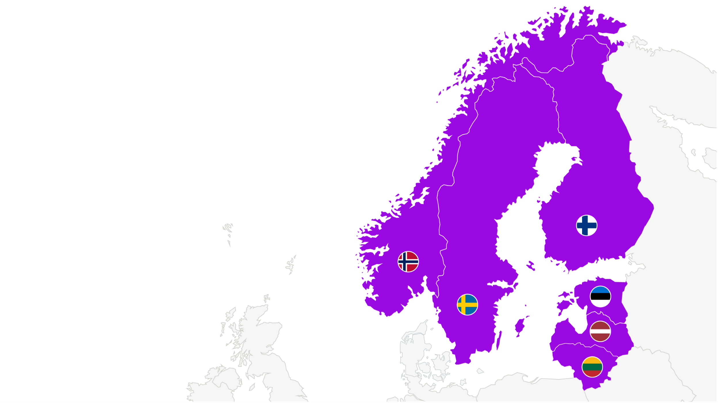

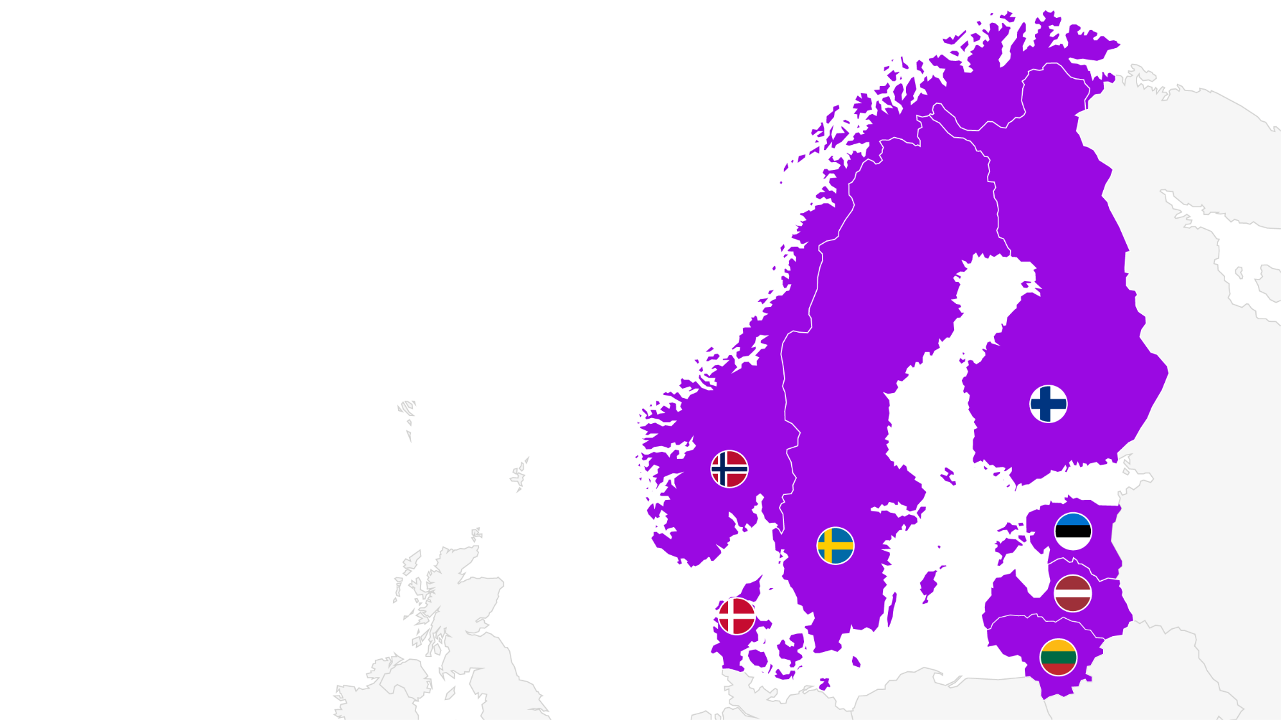
Esame tarptautinės įmonių grupės dalis

Slide 6
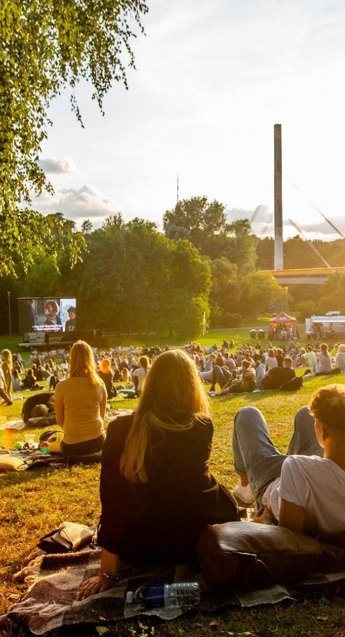
We reinvent better connected living
Mūsų tikslas

Slide 7
We Dare
Mus vienijančios vertybės
We Care
We Simplify
to make an impact
for everyone
the way we do things
Pagreitinkime Teisingus sprendimus priimkime greičiau
Padarykime tai Įgalinkime kiekvieną prisidėti prie pokyčių
Būkime radikaliai atviri Kalbėkime net tada, kai sunku
Rūpinkimės vieni kitais
Su visais elkimės pagarbiai
Žvelkime klientų akimis
Paverskite gerą klientų patirtį savo aistra
Džiaukimės gerais dalykais
Būkime dosnūs pagyrimų kitiems
Mažiau yra daugiau
Darykime tai, kas svarbiausia
Būkime viena komanda
Suderinkime tikslus ir prioritetus
1 proc. kasdien
Kasdien po mažą patobulinimą

Slide 8

„Telia Lietuva“ turi asocijuotą įmonę
50%
VšĮ „Numerio perkėlimas“
„Telia Lietuva“ teikia integruotas mobiliojo ir fiksuotojo ryšio bei IT paslaugas
„Numerio perkėlimas“ administruoja centrinę telefonų numerių duomenų bazę Lietuvoje („Tele2“ ir „Bitė Lietuva“ turi po 25 proc. akcijų)

Slide 9
Pagrindiniai 2024 m. I ketvirčio įvykiai
#1
#2
#3
#4
Paslaugų pajamos padidėjo 4,6 % dėl dviženkliais skaičiais augančių pajamų iš mobiliojo ryšio ir IT paslaugų
EBITDA, neįskaičiavus vienkartinių sąnaudų, marža padidėjo 1,6 procentinio punkto - iki 36,9 %, o grynasis pelnas išaugo 11,8 %
RRT duomenimis, „Telia Lietuva“ 5G ryšio tinklas dengia 93-95 % Lietuvos teritorijos
Atnaujintos „Ežio“ ir „Mano Telia“ programėlės
#5
#6
#7
#8
Bendrovė įvykdė optinio stuburinio tinklo (DWDM) atnaujinimą ir duomenų sparta tarp Vilniaus ir Kauno pasiekė 800 Gb/s
„Telia Lietuva“ pirmoji Baltijos šalyse pradėjo teikti “Oracle Database as a Service” paslaugą verslo klientams
Valdyba pasiūlė mokėti 0,09 euro dividendų vienai akcijai už 2023 metus
Remiantis „ Sustainable Brand Index“ tyrimu, „Telia Lietuva“ yra tvariausias telekomunikacijų operatorius Lietuvoje

Slide 10
Klientų skaičiai
+1,7 %
-0,5 %
+0,8 %
-10,9 %
1 626 000
425 000
260 000
172 000
mobiliojo ryšio vartotojų
plačiajuosčio interneto prieigų
televizijos paslaugų vartotojų
fiksuotojo telefono ryšio linijų
2024-03-31 duomenys ir pokytis per metus

Slide 11

Lietuvos telekomunikacijų rinka

Slide 12
Telekomunikacijų rinkos augimą lemia interneto plėtra (mln. eurų)
Fiksuotasis telefono ryšys
TV
Mobilusis
telefono ryšys
Fiksuotojo
interneto prieiga
Duomenų perdavimas
Mobiliojo
interneto prieiga
Didmeninės paslaugos
+5,4 %
Bendra rinkos dinamika
Šaltinis: Ryšių reguliavimo tarnybos ataskaita

Slide 13

2023 m. IV ketv. rinkos pajamų pasiskirstymas pagal operatorius (%)
Kiti operatoriai
Šaltinis: Ryšių reguliavimo tarnybos ataskaita

Slide 14
2023 m. IV ketvirčio „Telia Lietuva“ rinkos dalys pagal pajamas (%)
#2
#3
#1
#1
#1
Šaltinis: Ryšių reguliavimo tarnybos ataskaita

Slide 15
Sparčiausiai auga duomenų naudojimas
+21,7 % (y-o-y)
+0,5 % (y-o-y)
+2,1 % (y-o-y)
Didėja mobiliųjų duomenų naudojimas
Didėja šviesolaidinio interneto vartotojų skaičius
Didėja IPTV vartotojų skaičius
(išsiųsta/priimta 391 071 TB duomenų per ketvirtį)
(54,1 % visų mokamos TV vartotojų)
(79,9 % visų fiksuotojo interneto vartotojų)
Šaltinis: Ryšių reguliavimo tarnybos ataskaita

Slide 16
Rinkos skvarba
135,7
13,7
53,6
40,3
Mobiliojo ryšio abonentų
Fiksuotojo telefono ryšio linijų
Plačiajuosčio interneto prieigų
Mokamos televizijos abonentų
(100 gyventojų)
(100 namų ūkių)
(100 gyventojų)
(100 namų ūkių)
Šaltinis: Ryšių reguliavimo tarnybos ataskaita

Slide 17

Veiklos ir finansiniai rezultatai

Slide 18
Mobiliojo ir plačiajuosčio ryšio paslaugų vartotojų skaičius
Mobiliojo ryšio paslaugų vartotojai (tūkst.)
Plačiajuosčio interneto prieigos (tūkst.)
+1,7%
-0,5%
1599
1611
1642
1643
1626
427
427
426
426
425
2023-03-31
2023-06-30
2023-09-30
2023-12-31
2024-03-31
2023-03-31
2023-06-30
2023-09-30
2023-12-31
2024-03-31
Išankstinio mokėjimo paslaugų
DSL
FTTH/B
Reguliaraus mokėjimo paslaugų

Slide 19
TV ir fiksuotojo ryšio paslaugų vartotojų skaičius
TV paslaugų vartotojai (tūkst.)
Fiksuotojo telefono ryšio linijų skaičius (tūkst.)
+0,8%
-10,9%
2023-03-31
2023-06-30
2023-09-30
2023-12-31
2024-03-31
2023-03-31
2023-06-30
2023-09-30
2023-12-31
2024-03-31

Slide 20
Pajamos, EBITDA ir grynasis pelnas (mln. eurų)
Pajamos
EBITDA ir grynasis pelnas
+6,2%
+1,3%
46,1
43,9
122,8
123,3
41,4
41,6
39,3
117,4
119,0
113,1
16,2
18,5
18,2
15,6
13,3
2023 m. I ketv.
2023 m. II ketv.
2023 m. III ketv.
2023 m. IV ketv.
2024 m. I ketv.
2023 m. I ketv.
2023 m. II ketv.
2023 m. III ketv.
2023 m. IV ketv.
2024 m. I ketv.
EBITDA (neįskaičiavus vienkartinių sąnaudų)
Grynasis pelnas

Slide 21
Pagrindinių finansų rodiklių dinamika (mln. eurų)
+1,3%
2023 m. 3 mėn.
2024 m. 3 mėn.
117,4
119,0
+6,2%
41,4
43,9
+57,4%
+11,8%
+10,1%
25,7
16,2
18,2
16,2
17,8
16,3
Pajamos
EBITDA neįskaičiavus vienkartinių sąnaudų ir pelno
Grynasis pelnas
Ilgalaikės investicijos
Laisvieji pinigų srautai
PASTABA. 2024 m. pirmąjį ketvirtį vienkartinės sąnaudos darbuotojų išeitinėms išmokoms sudarė 297 tūkst. eurų (prieš metus – 313 tūkst. eurų), vienkartinės kitos sąnaudos – 405 tūkst. eurų (426 tūkst. eurų), o vienkartinis pelnas, gautas pardavus turtą, sudarė 140 tūkst. eurų (132 tūkst. eurų nuostolis).

Slide 22
2024 m. 3 mėnesių pajamų struktūra
20,4%
36,5 %
43,7%
Verslas
63,5 %
35,9%
Gyventojai
Fiksuotojo ryšio paslaugos
Mobiliojo ryšio paslaugos
Įrangos pardavimas

Slide 23
Pajamos pagal paslaugas (mln. eurų)
2023 m. 3 mėn.
2024 m. 3 mėn.
+7,6%
42,8
39,7
-9,6%
26,8
24,2
+6,4%
18,4
19,6
-7,8%
+1,3%
+13,0%
10,2
9,4
9,3
9,5
+2,1%
6,8
-9,4%
6,0
4,5
4,6
2,5
2,3
Mobiliojo ryšio paslaugos
Įrangos pardavimas
Interneto prieiga
Fiksuotoji balso telefonija
TV paslaugos
IT paslaugos
Duomenų perdavimas ir tinklo
Kitos paslaugos

Slide 24
Veiklos sąnaudos (mln. eurų)
-4,0%
2023 m. 3 mėn.
46,5
2024 m. 3 mėn.
44,6
+10,4%
16,2
-4,6%
14,7
15,0
14,3
Prekių ir paslaugų savikaina
Su darbuotojais susijusios sąnaudos, neįskaičiavus vienkartinių sąnaudų
Kitos sąnaudos, neįskaičiavus vienkartinių sąnaudų
PASTABA. 2024 m. pirmąjį ketvirtį vienkartinės sąnaudos darbuotojų išeitinėms išmokoms sudarė 297 tūkst. eurų (prieš metus – 313 tūkst. eurų), vienkartinės kitos sąnaudos – 405 tūkst. eurų (426 tūkst. eurų)

Slide 25
Darbuotojų skaičius
-73
2023-03-31
2023-06-30
2023-09-30
2023-12-31
2024-03-31
Darbuotojų skaičius
Visu etatu dirbančių darbuotojų skaičius

Slide 26
Pinigų srautai ir grynoji skola (mln. eurų)
Pinigų srautai
Grynoji skola ir skolos koeficientas
-0,9%
2023 m. 3 mėn.
2024 m. 3 mėn.
35,3%
42,4
42,0
26,9%
26,0%
114,9
19,9%
+57,4%
12,7%
92,7
89,3
25,7
71,2
16,3
47,6
Grynieji pinigų srautai iš įprastinės veiklos
Laisvieji pinigų srautai
2023-03-31
2023-06-30
2023-09-30
2023-12-31
2024-03-31
Skolos koeficientas (%)
Grynoji skola

Slide 27
Investicijos ir jų struktūra 2024 m. 3 mėn. (mln. eurų)
Investicijų ir pajamų santykis
2023 m. I ketv. | 2024 m. I ketv.
13,8 % | 15,0 %
0,0
3,4
+10,1%
6,7
17,8
16,2
16,5
1,6
14,5
13,5
6,1
Fiksuotojo ryšio tinklas
Mobiliojo ryšio tinklas
2023 m. I ketv.
2023 m. II ketv.
2023 m. III ketv.
2023 m. IV ketv.
2024 m. I ketv.
IT sistemos
Transformacijos programa
Kita

Slide 28
Dividendai
Dividendų ir pelno santykis
2022 m. | 2023 m.
62 % | 83 %
Peržiūrėta dividendų mokėjimo politika numato, jog Bendrovės grynosios skolos ir EBITDA santykis neturi viršyti 1,5, o dividendams skirti ne daugiau kaip 80 proc. laisvųjų pinigų srauto ir ne daugiau kaip 100 proc. grynojo pelno
Pelnas ir dividendai tenka 582 613 138 akcijoms
Valdyba 2024 m. balandžio 26 d. šaukiamam akcininkų susirinkimui siūlo priimti sprendimą mokėti 52,4 mln. eurų (t. y. 0,09 euro vienai akcijai) dividendų už 2023 metus
PASTABA. 2019-2020 m. finansiniai duomenys yra konsoliduoti, nuo 2021 m. – tik Bendrovės

Slide 29
Akcijos ir akcininkai

Slide 30
Akcininkai
Akcininkai (2024-03-31 duomenys)
„Telia Company AB“ (Švedija) yra didžiausias Telia Lietuva, AB akcininkas
Bendrovės akcinį kapitalą sudaro 582 613 138 paprastosios vardinės 0,29 eurų nominalios vertės akcijos
Bendras „Telia Lietuva“ akcininkų skaičius sudaro 14,9 tūkstančio
„Telia Company AB“
Kiti
88,15 %
11,85 %
Kapitalo ir balsų dalis

Slide 31
Akcijos
Rinkos kapitalizacija (mln. eurų)
Nuo 2000 m. Bendrovės akcijomis prekiaujama vertybinių popierių biržoje „Nasdaq Vilnius“ (simbolis - TEL1L)
Nuo 2011 m. sausio Bendrovės akcijos įtrauktos į kelių Vokietijos vertybinių popierių biržų sąrašus (simbolis - ZWS)
Akcijų apyvarta 2024 m. sausį–kovą „Nasdaq Vilnius“ biržoje: 0,9 mln. akcijų, arba 1,5 mln. eurų
Akcijų kaina „Nasdaq Vilnius“ biržoje:
-17,1%
2024-01-01 | Didžiausia | Mažiausia | 2024-03-31
1,66 € | 1,735 € | 1,65 € | 1,675 €
2023-03-31
2023-06-30
2023-09-30
2023-12-31
2024-03-31

Slide 32
Prekyba bendrovės akcijomis vertybinių popierių biržoje „Nasdaq Vilnius“ 2024 metais

Slide 33
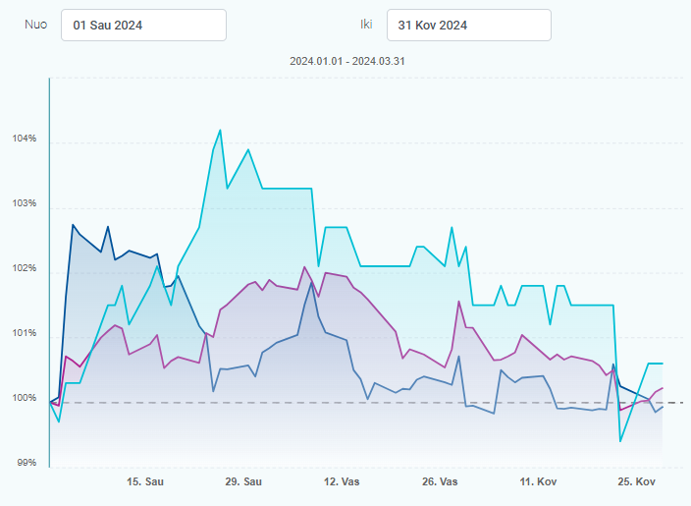
Bendrovės akcijos kainos ir vertybinių popierių biržos „Nasdaq Vilnius“ indeksų palyginimas
 | Atidarymo vertė | Uždarymo vertė | Pokytis %
OMX Baltic Benchmark GI | 1442,41 | 1441,36 | -0,07
OMX Vilnius GI | 948,85 | 946,76 | +0,22
TEL1L – Telia Lietuva | 1,67 | 1,68 | +0,6
Akcijos kainos ir pelno akcijai santykis: 14,9 (19,5 prieš metus)
OMX Baltic Benchmark GI
OMX Vilnius GI
TEL1L -
Telia Lietuva
Šaltinis: „Nasdaq Vilnius“

Slide 34
Bendrovės valdymas

Slide 35
Valdymo organai
Visuotinis akcininkų susirinkimas
2024-04-26 šaukiamas eilinis visuotinis akcininkų susirinkimas
Valdybą sudaro 6 valdybos nariai: 4 atstovauja „Telia Company“, o 2 yra nepriklausomi
Audito ir Atlygio komitetus sudaro 3 valdybos nariai
Einamoji valdybos kadencija baigiasi 2025-04-27
Valdybos pirmininkas Dan Strömberg atsistatydina iš valdybos nuo 2024-04-25
„Telia Company“ siūlo į valdybą išrinkti „Telia Company“ vyriausiąjį teisininką Stefan Backman
UAB „Deloitte Lietuva“ buvo Bendrovės audito įmone 2023 metais
Valdyba siūlo Bendrovės audito įmone 2024-2025 metams išrinkti KPMG Baltics, UAB
Valdyba renka ir atšaukia Bendrovės vadovą
Audito komitetas
Valdyba
Atlygio komitetas
Vadovas

Slide 36
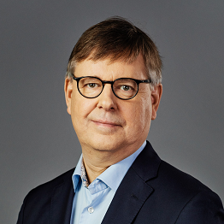
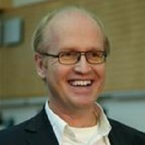
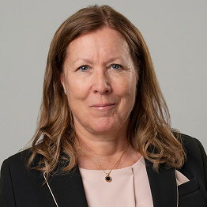
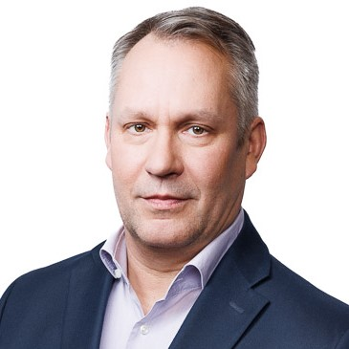
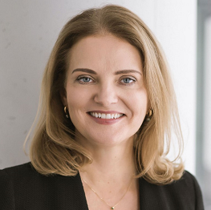
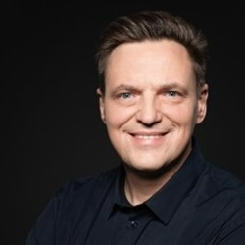
Valdyba
Dan Strömberg
valdybos pirmininkas, atstovauja „Telia Company AB“, iki 2024-04-25
Claes Nycander
valdybos narys, Atlygio komiteto pirmininkas atstovauja „Telia Company AB“
Agneta Wallmark
valdybos narė, Audito komiteto pirmininkė,
atstovauja „Telia Company AB“
Hannu-Matti Mäkinen
valdybos narys, Atlygio komiteto narys, atstovauja „Telia Company AB“
Leda Iržikevičienė
nepriklausoma valdybos narė, Audito komitetų narė
Mindaugas Glodas
nepriklausomas valdybos narys, Atlygio ir Audito komitetų narys
Valdybos nariai tiesiogiai „Telia Lietuva“ akcijų neturi

Slide 37
„Telia Lietuva“ valdymo struktūra Galioja nuo 2024-01-01
Privačių klientų padalinys
Verslo klientų padalinys
Pardavimo ir klientų aptarnavimo padalinys
Technologijų infrastruktūros padalinys
Skaitmeninimo ir analitikos padalinys
Vadovas
Finansų padalinys
Žmogiškųjų išteklių padalinys
Teisės ir korporatyvinių reikalų padalinys
Rinkodaros ir komunikacijos padalinys
Verslo užtikrinimo ir transformacijos padalinys

Slide 38
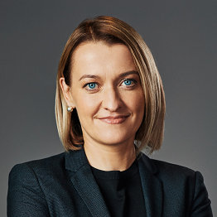
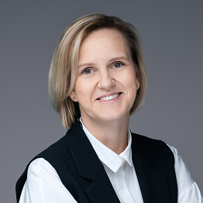
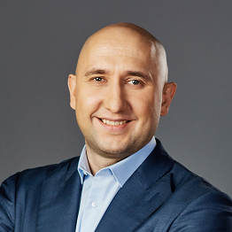
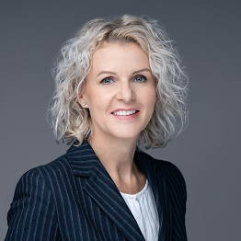
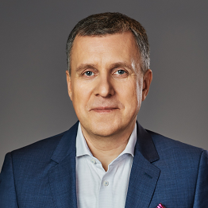
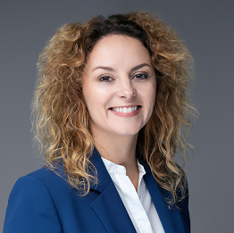
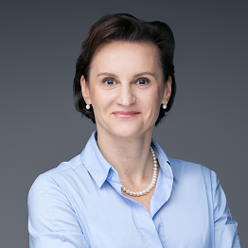
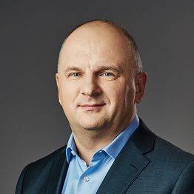
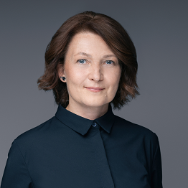
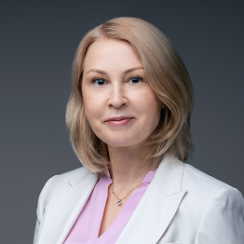
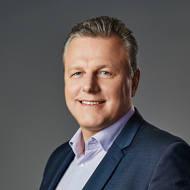
Vadovų komanda
Giedrė Kaminskaitė- Salters, Bendrovės vadovė
Elina Dapkevičienė, Privačių klientų vadovė
Daniel Karpovič, Verslo klientų vadovas
Lina Bandzinė,
Pardavimo ir klientų
aptarnavimo vadovė
Andrius Šemeškevičius, Technologijų vadovas
Diana Gold, Skaitmeninimo ir analitikos vadovė
Daina Večkytė, Finansų vadovė
Ramūnas Bagdonas, Žmogiškųjų išteklių vadovas
Daiva Kasperavičienė,
Teisės ir korporatyvinių reikalų vadovė
Vaida Jurkonienė, Marketingo ir komunikacijos vadovė
Vytautas Bučinskas, Verslo užtikrinimo ir
transformacijos
vadovas

Slide 39
Tvarus verslas

Slide 40




Kaip suprantame tvarumą?
Klimatas ir žiedinė ekonomika
Skaitmeninė įtrauktis
Privatumas ir saugumas
Atsakingas verslas
Žmogaus teisės, įvairovė ir įtrauktis, darbuotojų gerovė
žodžio laisvė, sveikata ir gerovė ir kt.

Slide 41


2023 m. tvarumo rezultatų apžvalga
Aplinkosauga
Skaitmeninė įtrauktis
Privatumas ir saugumas
Patvirtinti grynojo nulio tikslai. „Telia Company" tikslai nustatyti siekiant bendro tikslo - iki 2040 m. pasiekti nulinį šiltnamio efektą sukeliančių dujų išmetimą visoje vertės grandinėje.​.
Skaitmeninių įgūdžių ugdymo iniciatyvos, skirtos vaikams ir jaunimui, mažosioms ir vidutinėms įmonėms ir kt., Lietuvoje pritraukė apie 32 tūkst. žmonių​.
„Telia Lietuva“ teikė ryšio ir IT paslaugas NATO viršūnių susitikime Vilniuje.
2023 m. „Telia" pristatė naują informacijos ir ekspertinių žinių platformą, vadinamą „Telia skaitmeninės pažangos centru". Jis apima šias kategorijas: skaitmeninė įtrauktis, duomenų apsauga ir privatumas, vaikų saugumas internete, kibernetinis saugumas ir dirbtinis intelektas.
Tiekėjai, kurių CO2 emisija sudaro 52 % bendros „Telia“ tiekimo grandinės emisijos nuo įsigytų prekių ir paslaugų bei gamybos priemonių, išsikėlė mokslu pagrįstus aplinkosaugos tikslus.
Pasauliniame skaitmeninės įtraukties indekse, kuris apima 200 tarptautinių kompanijų, „Telia Company" užima 12 vietą ir 4 vietą tarp Europos įmonių,
Pasirašytos ilgalaikės sutartys su žaliosios energijos tiekėjais.
2023 m. „Telia Lietuva“ bendradarbiavo su prieinamumo ekspertais ir atliko išsamų prieinamumo auditą tiek fizinėse, tiek internetinėse parduotuvėse, ypatingą dėmesį skirdama regėjimo negaliai.
Buvo pradėta rengtis NIS2 direktyvos atitikčiai.
Jau naudojami 115 elektromobilių, įrengta daugiau kaip 100 įkrovimo stotelių.
„Telia Lietuva“ dalyvavo Nacionalinio kibernetinio saugumo centro organizuotuose kibernetinio saugumo mokymuose ir sukčiavimo imitavimo pratybose „Phishex 2023“
Pakartotinai panaudotos galinės klientų įrangos procentinė dalis iš visos nuomojamos ir parduodamos įrangos viršijo 20 procentų.​

Slide 42





Įtraukties ir įvairovės veiksmų apžvalga
Nuolatinė eduakciją apie negalią per įvairius renginius, dalyvaujant komandinėse valandose, edukuojant žmones nuo neuroįvairovės iki fizinių ir regos sutrikimų.
Baziniai kompiuterio raštingumo įgūdžių mokymai neįgaliesiems
12 neįgaliųjų baigė kursą „Baziniai darbe reikalingi įgūdžiai", kurį vedė 6 „Telia“ darbuotojai savanoriai
Pradėti nauji mokymai apie negalios etiketą, privalomi „Telia Lietuva“ klientus aptarnaujantiems darbuotojams. 439 darbuotojai išklausė mokymus
Kalėdinės kampanijos metu kvietėme visuomenę atkreipti dėmesį į regos negalią turinčius žmones:
Parėmėme ELVIS autobusiuką
Kvietėme savanorius programėlei „BeMyEyes“ (po kampanijos savanorių skaičius išaugo 3 kartus)
Įrašyta 10 vaikiškų knygų audiosensorinei bibliotekai
Visus Hario Poterio filmus papildėme garsiniu vaizdavimui, kurie dabar prieinami „Telia Play“ filmų bibliotekoje

Slide 43
Ačiū
Telia Lietuva, AB

